Slide 1


Báo Cáo Cuối Kì
Môn: BigData
Thành Viên: Nguyễn Khánh Nam-MSSV: 1050080065
Đào Ngọc Hòa - MSSV: 1050080050

Slide 2

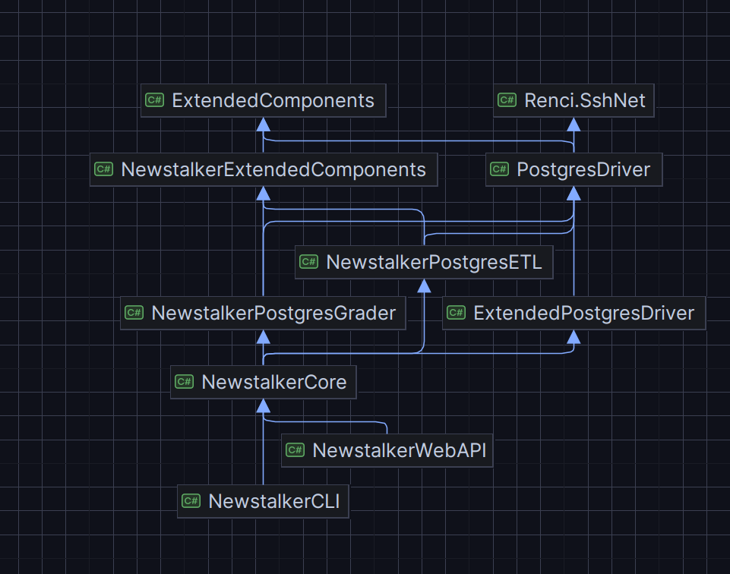
Rút trích tin tức

Slide 3
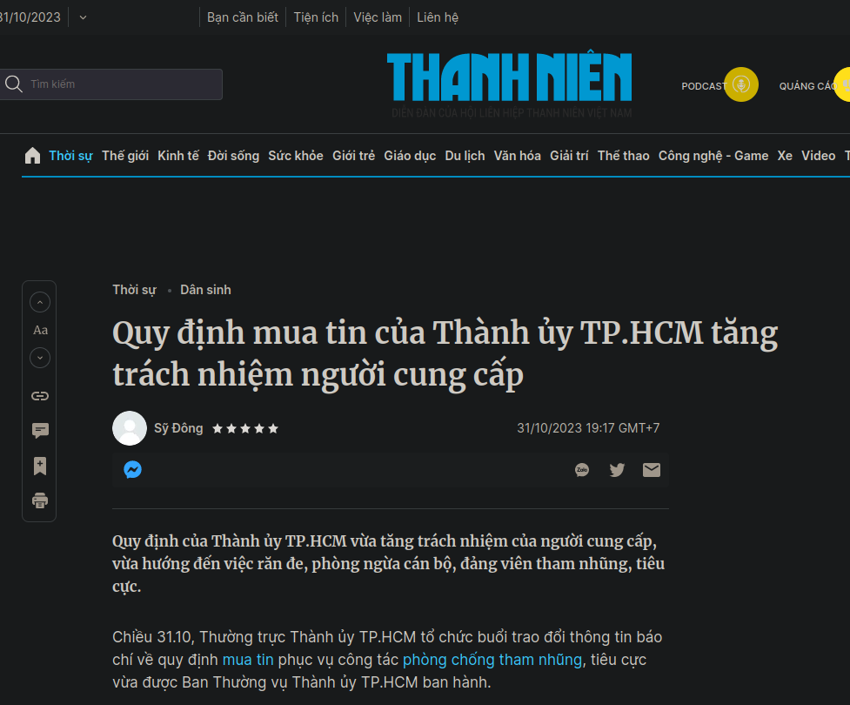
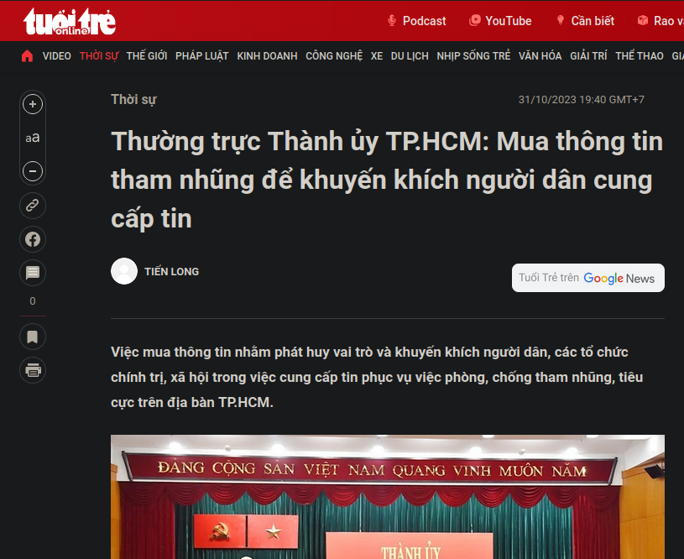
Rút trích tin tức

Slide 4
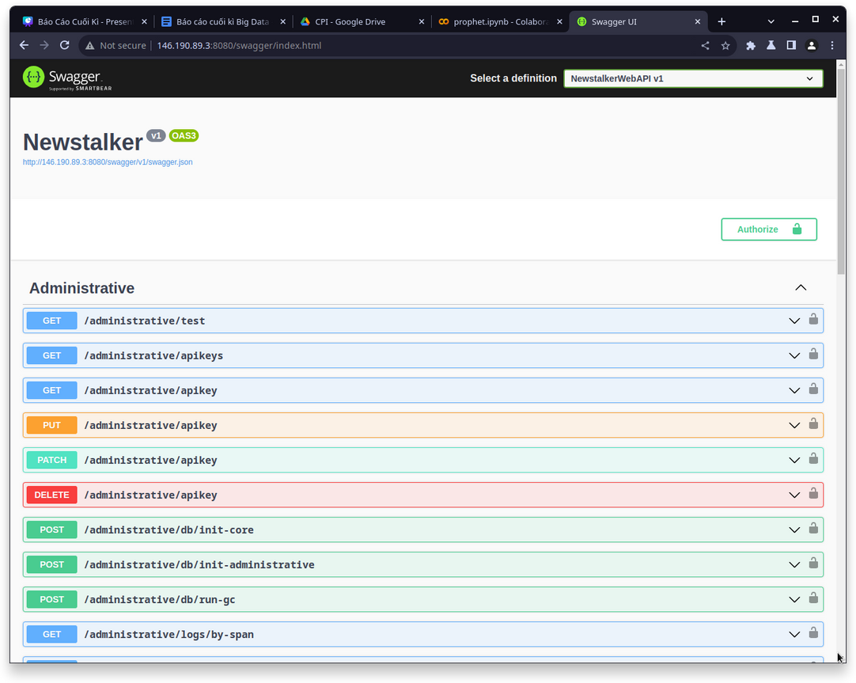
Rút trích tin tức

Slide 5
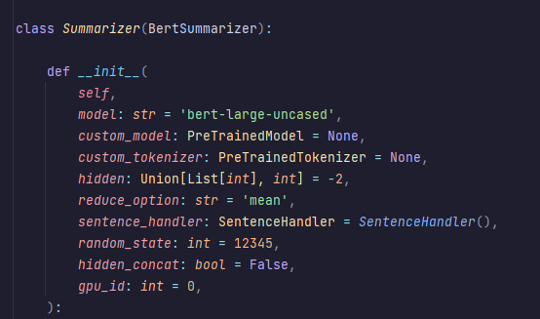
Tóm tắt văn bản
Các lớp xử lý dữ liệu văn bản
Lớp Summarizer là một lớp được kế thừa các thuộc tính của lớp BertSummarizer và có thể tùy chỉnh các chỉ số khác phục vụ cho việc tóm tắt văn bản, lớp Summarizer có nhiệm vụ trích xuất biểu diễn của văn bản và mô hình mã hóa ngôn ngữ tự nhiên.

Slide 6
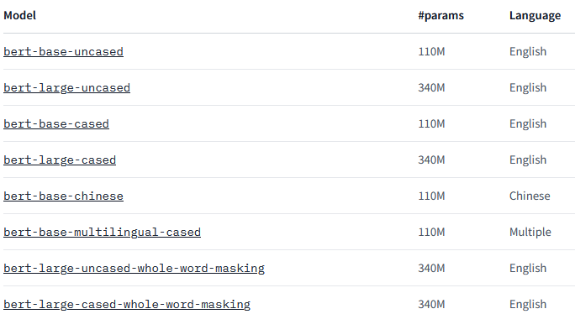
Tóm tắt văn bản
model: Chọn mô hình BERT sử dụng. Mặc định là 'bert-large-uncased'. bạn có thể tự train model và sử dụng nó ở đây hoặc có thể truy cập vào đường link https://huggingface.co/bert-base-uncased
Dưới đây là một số model đã được train sẵn

Slide 7
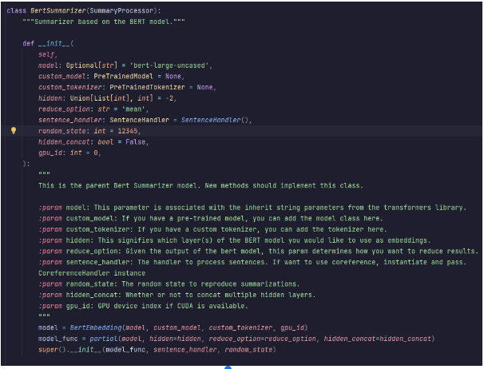
Tóm tắt văn bản
Lớp SummaryProsessor thực hiện việc xử lý và tóm tắt văn bản, lớp BertSummarizer(SummaryProcessor) là một lớp kế thừa lại các tính năng của nó và có thể thêm các tham số tùy chỉnh khác phục vụ cho việc tóm tắt

Slide 8
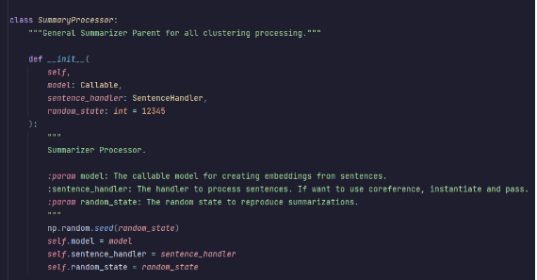
Tóm tắt văn bản
Lớp SummaryProcessor là lớp thực hiện quá trình xử lý và tóm tắt văn bản,

Slide 9
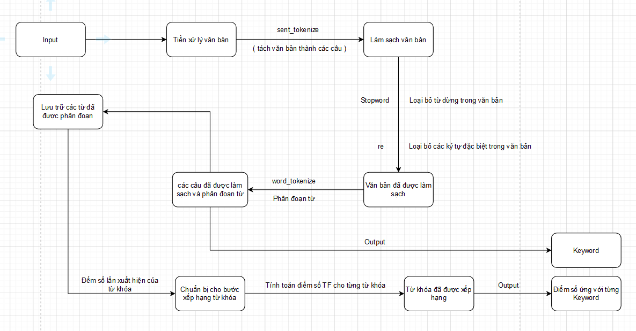

Rút trích từ khóa
Solution 4

Slide 10
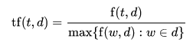
Rút trích từ khóa
Thuật toán sẽ thực hiện tính toán với công thức:
TF(t, d) = ( số lần từ t xuất hiện trong văn bản d) / (tổng số từ trong văn bản d)

Slide 11
Phân Tích Cảm Xúc
[Bài Báo] [tích cực]
Bài báo
Vocabulary
Dataset
Train mô hình
Solution 4
[1, 2, 3] [1]

